Slide 1
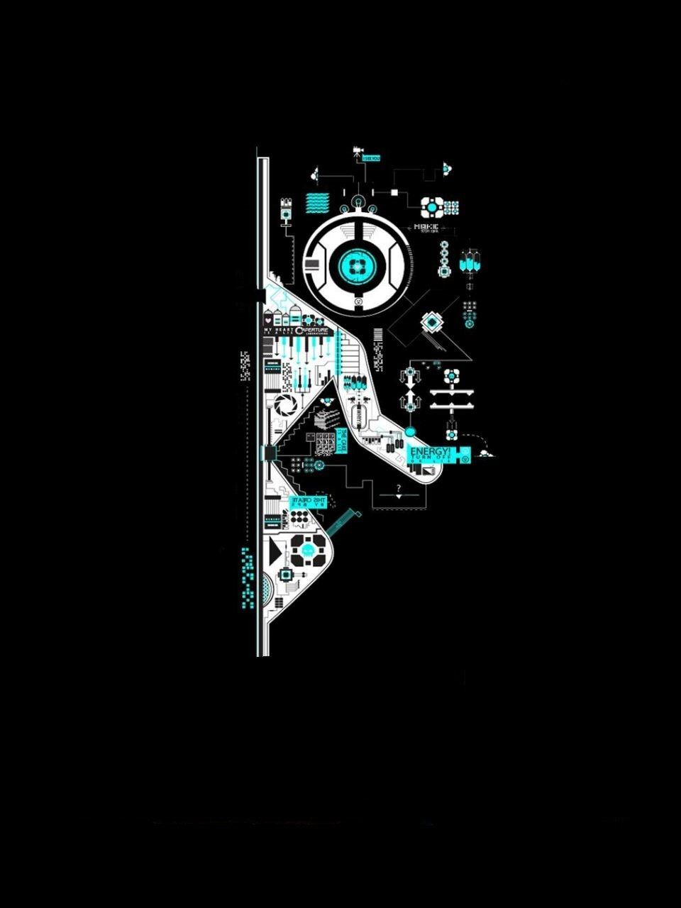
S
T
U
D
E
N
T
P
O
R
T
A
l

